Slide 1
第1章
数据库系统概述
数据模型与数据库系统结构
2021年01月

Slide 2
基本内容：
1.数据模型
2.数据库系统的内部标准结构
3.数据库系统的外部体系结构
重点与难点：
几种数据模型的差异：网状/层次模型→关系模型→ OO数据模型
一组概念的区分：三级模式两层映像，物理独立性与逻辑独立性

Slide 3
本讲内容
1
数据模型
2
数据库系统的标准结构
3
数据库系统的体系结构
-1-

Slide 4
1.1 数据模型的概念
区别：数据？ 模式？ 数据模型？

Slide 5
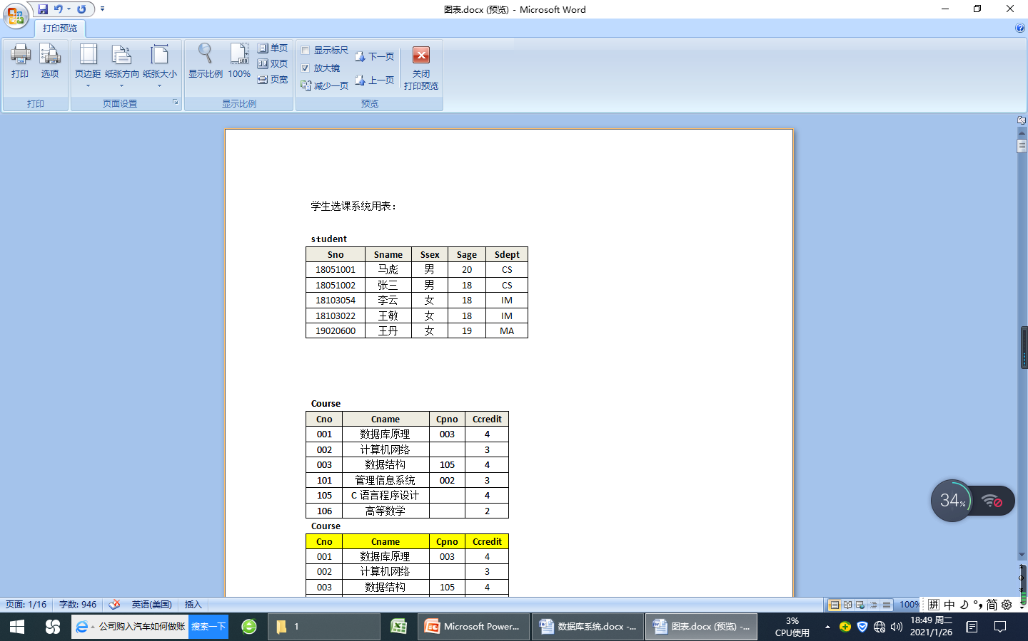
1.1 数据模型的概念
数据模型
数据（Data）：某一种表现形式下表现出来的数据库中的数据;
模式（schema） ：是对数据库中数据进行的一种结构性的描述；是所观察到的数据的结构信息;
数据模型（Data Model）是对模式本身结构的抽象;
所以，数据的结构称为模式 ， 模式的结构称为模型;
关系模型：Table/Relation
模式
Student(Sno char(8), Sname char(10) , Ssex char(2),Sage Int,Sdept char(4)）
视图/数据表

Slide 6
1.1 数据模型的概念
数据模型是对模式本身结构的抽象
数据模型：是对现实世界数据特征的抽象。用来描述数据、组织数据和对数据进行操作。数据模型中有“型”与“值”的概念。型是指对某一类数据的结构和属性的说明，值是型的一个具体赋值。
模式：它只涉及型的描述，不涉及具体的值。
模式的一个具体值称为模式的一个实例，同一个模式可以有多个实例。模式是相对稳定的，而实例是相对变动的。因模式反映的是数据的结构及其联系，而实例反映的是数据库某一时刻的状态。
关系模型：Table/Relation
模式是对数据本身结构形式的抽象。
模式1：
Student(Sno char(8), Sname char(10) , Ssex char(2),Sage Int,Sdept char(4)）
模式2：
学生成绩单（学号 char(8),姓名char(10) ，班级char(6)，课程char(40)，成绩Number）
视图/数据表

Slide 7
1.2 数据模型的组成要素
【数据结构】：描述数据库的组成对象以及对象之间的联系，是对系统静态特性的描述。
【数据操作】：是指对数据库中各种对象的实例所允许执行的操作的集合，包括操作及有关的操作规则。
【数据的完整性约束条件】：是一组完整性规则。是数据模型需要遵守的基本的和通用的完整性约束条件。
例如：
关系模型：
Table/Relation 【数据结构】
Relation Calculation 【操作】
Constraints about Table 【约束】
模式：
Student(Sno char(8), Sname char(10) , Ssex char(2),Sage Int,Sdept char(4)）

Slide 8
1.3 数据模型分类
根据模型应用的不同目的，数据模型分为两类（分属两个不同的层次）
（1）概念模型 ：也称信息模型，它是按用户的观点来对数据和信息建模，用于数据库设计。
（2）逻辑模型和物理模型 ：
  逻辑模型主要包括网状模型、层次模型、关系模型、面向对象模型等，按计算机系统的观点对数据建模，用于DBMS实现。
  物理模型是对数据最底层的抽象，它描述数据在系统内部的表示方式和存取方法，在磁盘或磁带上的存储方式和存取方法，是面向计算机系统的。

Slide 9
1.4 三大经典数据模型
层次模型：树的形式组织数据
网状模型：图的形式组织数据
关系模型：表的形式组织数据

Slide 10


1.4 三大经典数据模型
1.4.1层次模型的例子
实体型A
系型1
系型2
实体型B
实体型C
层次模型的模式
系型3
系型4
系型5
实体型D
实体型E
实体型F
层次模型
（树的形式）
层次模型的特点：
结点的双亲是唯一的
只能直接处理一对多的实体联系
每个记录类型可以定义一个排序字段，也称为码字段
任何记录值只有按其路径查看时，才能显出它的全部意义
没有一个子女记录值能够脱离双亲记录值而独立存在
层次模型的数据

Slide 11
1.4.1层次模型的例子
优点：
层次模型的数据结构比较简单清晰
查询效率高，性能优于关系模型，不低于网状模型
层次数据模型提供了良好的完整性支持
缺点：
多对多联系表示不自然
对插入和删除操作的限制多，应用程序的编写比较复杂
查询子女结点必须通过双亲结点
由于结构严密，层次命令趋于程序化
1.4.1层次模型的例子
层次模型的完整性约束条件：
无相应的双亲结点值就不能插入子女结点值
如果删除双亲结点值，则相应的子女结点值也被同时删除
更新操作时，应更新所有相应记录，以保证数据的一致性

Slide 12

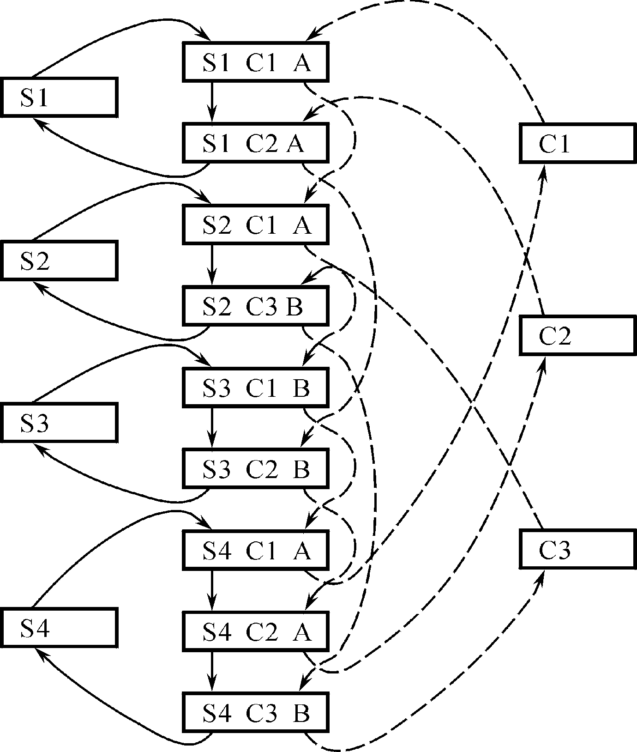
1.4 三大经典数据模型
1.4.2 网状模型的例子
系型1
实体型A
实体型B
实体型C
网状模型的模式
系型4
系型6
系型2
系型3
选课
记录
系型5
实体型D
实体型E
学生
记录
课程
记录
网状模型
（图的形式）
表示方法(与层次数据模型相同)
实体型：用记录类型描述每个结点（实体）
属性：用字段描述每个记录类型，可包含若干个字段
联系：用结点之间的连线表示实体之间的关系
网状模型的数据

Slide 13
1.4.2 网状模型的例子
系型1
实体型A
实体型B
实体型C
系型4
系型2
系型3
系型5
实体型D
实体型E
网状模型与层次模型数据库的问题:
数据之间的关联关系由复杂的指针系统来维系，结构描述复杂
数据检索操作依赖于由指针系统指示的路径
逐一记录的操作，不能有效支持记录集合的操作
优点
  能够更为直接地描述现实世界，如一个结点可以有多个双亲
  具有良好的性能，存取效率较高
缺点
  结构比较复杂，而且随着应用环境的扩大，数据库的结构就变得越来越复杂，不利于最终用户掌握
  DDL、DML语言复杂，用户不容易使用

Slide 14
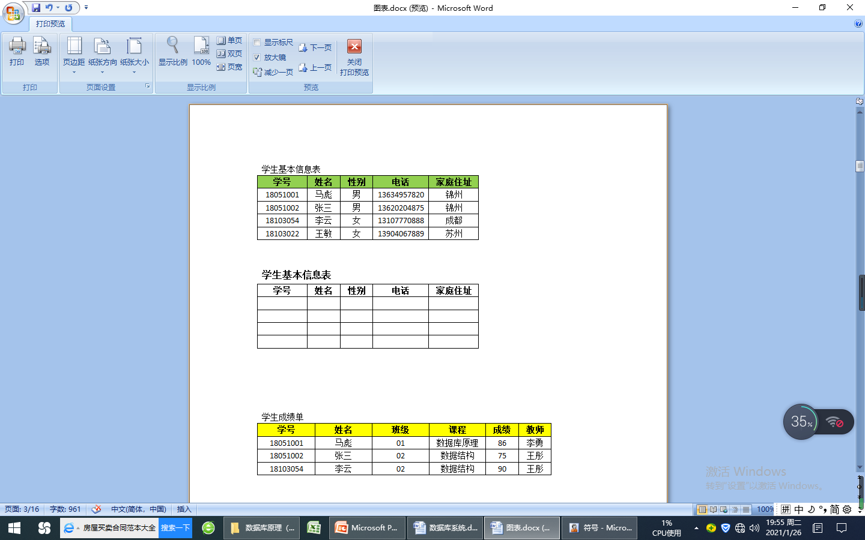
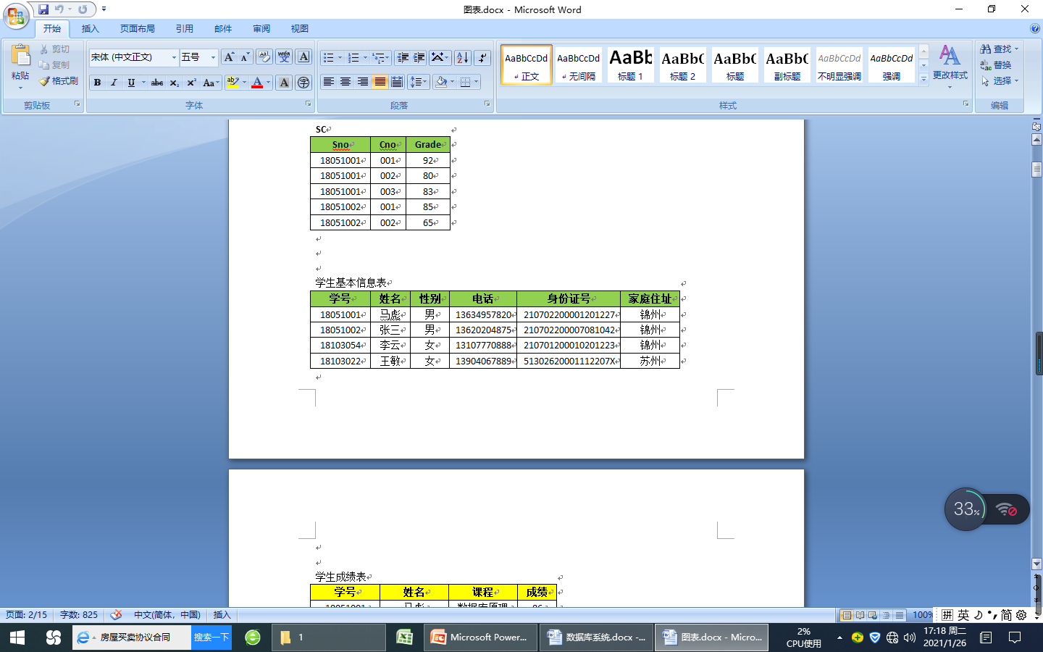
1.4 三大经典数据模型
1.4.3 关系模型的例子
学生基本信息表（学号 char(8),姓名char(10) ，性别char(2)，电话char(11)，家庭住址char(40)）
表名
属性
关系模型的模式
元组
关系模型
（表的形式）
关系模型的数据

Slide 15
表名
1.4.3 关系模型的例子
属性
元组
关系数据库系统采用关系模型作为数据的组织方式
关系模型中数据的逻辑结构是一张二维表，它由行和列组成。
关系必须是规范化的，满足关系的第1范式：数据项不可再分,即不允许表中还有表
数据操作是集合操作，操作对象和操作结果都是关系
关系的完整性约束条件
实体及实体间的联系都用表来表示
表以文件形式存储,一个表对应一个操作系统文件

Slide 16
1.4.3 关系模型的例子
优点
数据之间的关联关系由Table中属性的值来表征，实体和各类联系都用关系来表示，对数据的检索结果也是关系，结构描述简单： Table
数据检索操作不依赖于路径信息或过程信息，支持非过程化的数据操作；
有效支持记录集合的操作
有较为完善的理论基础
表名
属性
元组
缺点
存取路径对用户透明导致查询效率往往不如非关系数据模型
为提高性能，必须对用户的查询请求进行优化增加了开发DBMS的难度

Slide 17
1.5 数据库系统的演变与发展
复合属性
对象关系数据库
可有效支持不满足第1范式的数据项
以对象来封装需要分解的数据项
行对象与列对象：聚集对象与结构对象
学生信息的对象表结构
学号 | 姓名 | 年龄 | 班级 | 家庭联系人
 |  |  |  | 姓名 | 与学生关系 | 电话 | 单位
多值属性
学生-选课的对象表
学号 | 姓名 | 年龄 | 班级 | 课程名 | 成绩
040011 | 王刚 | 20 | 04（2） | 数据库 | 72
 |  |  |  | C语言 | 87
 |  |  |  | 软件工程 | 76
040012 | 李力 | 21 | 04（2） | 数据库 | 67
040013 | 田红 | 20 | 04（3） | 数据库 | 86
 |  |  |  | 软件工程 | 75

Slide 18
1.5 数据库系统的演变与发展
学号 | 姓名 | 年龄 | 班级 | 家庭联系人
 |  |  |  | 姓名 | 与学生关系
面向对象数据库
面向对象技术与集合/聚集操作技术（SQL）的结合
支持复杂的数据类型，数据封装与抽象的数据结构
支持面向对象的一些特性：类、继承、封装、多态……
XML数据库
是数据库的另一种形式，被称为半结构化数据库
数据与数据的语义合并在一起进行存储和处理；
面向数据交换而提出，在互联网世界得到广泛应用

Slide 19



1.5 数据库系统的演变与发展
由多种多样的数据库到多数据库开放式互联
ODBC：是一种标准:不同语言的应用程序与不同数据库服务器之间通讯的标准。提供一组API，支持应用程序与数据库服务器的交互
JDBC：一组JAVA版的API。
应用程序
数据库/DB
学生注册
DBMS
课程登记
Sybase
学籍管理员
Open DataBase Connection
成绩登记
数据库/DB
DBMS
借阅证
Oracle
读者管理员
DBMS
数据库/DB
图书借阅
SQL Server
图书借阅员
图书登记
图书采购员
图书采购

Slide 20
1.5 数据库系统的演变与发展
重要发展：由普通数据库与各种先进技术结合形成新型数据库
OA ←DB+Management information System
Intelligent Database ← DB+Artificial Intelligence
Distributed Database ← DB+Computer Network
Image DataBase/Multimedia DataBase ← DB+image processing/Multimedia processing
Mobile DataBase ← DB+移动计算技术
Engineering Database ← DB+CAD/CAPP/CAM技术
Fuzzy Database ← DB+模糊处理技术
…………

Slide 21
本讲内容
1
数据模型
2
数据库系统的标准结构
3
数据库系统的体系结构
-1-

Slide 22
2 数据库系统的标准结构
2.1数据库系统的分层抽象
怎样抽象一个数据库系统呢？

Slide 23

2 数据库系统的标准结构
2.1数据库系统的分层抽象
典型数据库系统的结构抽象
学生注册
学籍管理员
课程登记
数据库应用程序
成绩登记
DBMS
数据库/DB
借阅证
读者管理员
图书借阅
图书借阅员
图书登记
图书采购员
图书采购
-2-

Slide 24

2 数据库系统的标准结构
2.1数据库系统的分层抽象
DBMS管理数据的三个层次：
External Level=User Level 外部层次/用户层次/局部层次
  某一用户能够看到与处理的数据，是全局数据中的一部分
Conceptual Level=Logic Level 概念层次/逻辑层次/全局层次
  从全局角度理解/管理的数据，含相应的关联约束
Internal Level=Physical Level 内部层次/物理层次
  存储在介质上的数据，含有存储路径、存储方式、索引方式等
DBAP
DBMS
学生注册
学籍管理员
课程登记
成绩登记
借阅证
数据库/DB
读者管理员
图书借阅
图书借阅员
图书登记
External Level Data
Conceptual Level Data
Internal Level Data
图书采购员
图书采购
-2-

Slide 25
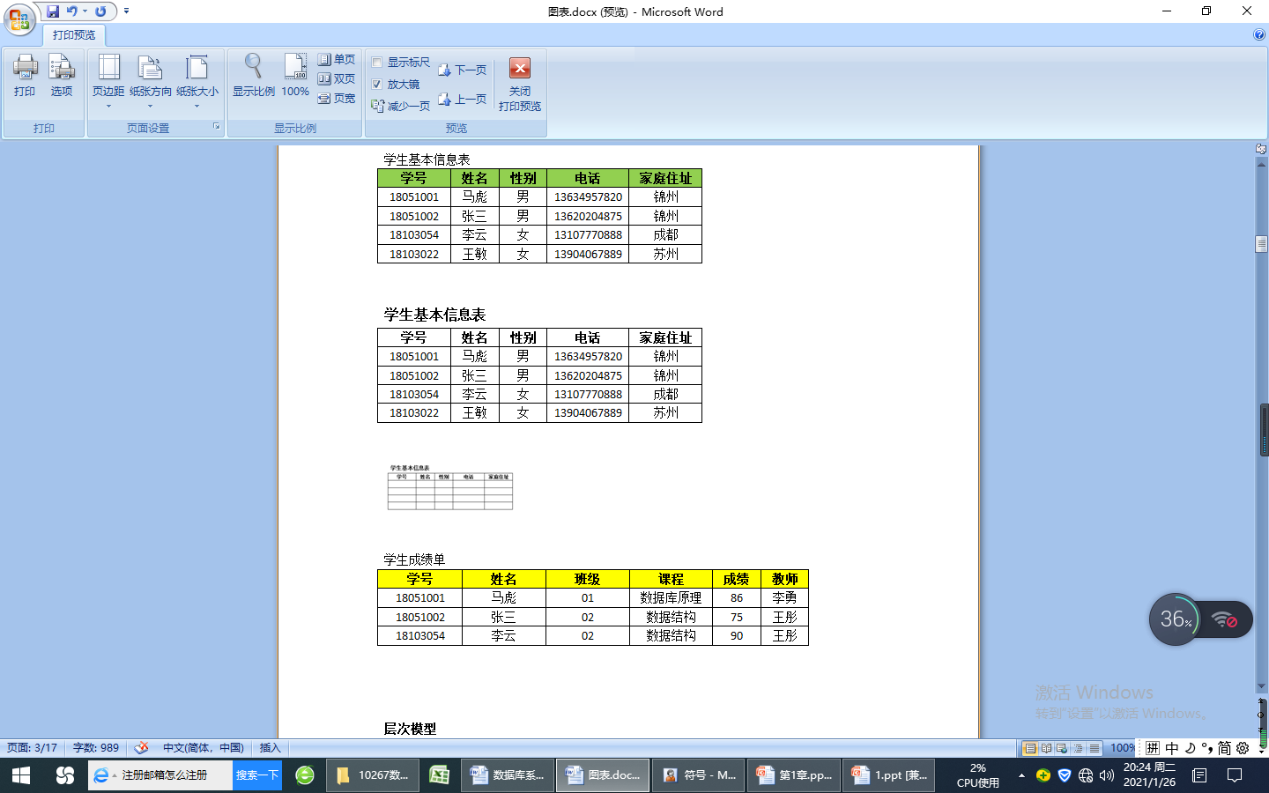
2 数据库系统的标准结构
2.2数据(视图)与模式
数据与数据的结构——模式
模式（Schema）
  对数据库中数据进行的一种结构性的描述
  是所观察到的数据的结构信息
视图（View）/数据（Data）
  某一种表现形式下表现出来的数据库中的数据
学生基本信息表（学号 char(8),姓名char(10) ，性别char(2)，电话char(11)，家庭住址char(40)）
数据的结构——模式
展现的数据——视图
-2-

Slide 26
2 数据库系统的标准结构
2.3三级模式两层映像
2.3.1三级模式/三级视图：
External Schema……（ External ）View
  某一用户能够看到与处理的数据的结构描述
Conceptual Schema = Conceptual View
  从全局角度理解/管理的数据的结构描述，含相应的关联约束，
  体现在数据之间的内在本质联系
Internal Schema = Internal View
  存储在介质上的数据的结构描述，含有存储路径、存储方式、索引方式等
DBAP
DBMS
学生注册
External Schema
（Conceptual ）Schema
Internal Schema
学籍管理员
课程登记
成绩登记
借阅证
数据库/DB
读者管理员
图书借阅
图书借阅员
图书登记
（External） View
Conceptual View
Internal View
图书采购员
图书采购
-2-

Slide 27
2.3三级模式两层映像
2.3.2 两层映像：
E-C Mapping ：External Schema- Conceptual Schema Mapping
  将外模式映射为概念模式，从而支持实现数据视图向外部视图的转换
  便于用户观察和使用
C-I Mapping ：Conceptual Schema - Internal Schema Mapping
  将概念模式映射为内模式，从而支持实现数据概念视图向内部视图的转换
  便于计算机进行存储和处理
DBAP
DBMS
学生注册
External Schema
（Conceptual ）Schema
Internal Schema
学籍管理员
课程登记
成绩登记
借阅证
数据库/DB
读者管理员
图书借阅
C-I Mapping
图书借阅员
图书登记
（External） View
Conceptual View
Internal View
图书采购
E-C Mapping
图书采购员
-2-

Slide 28
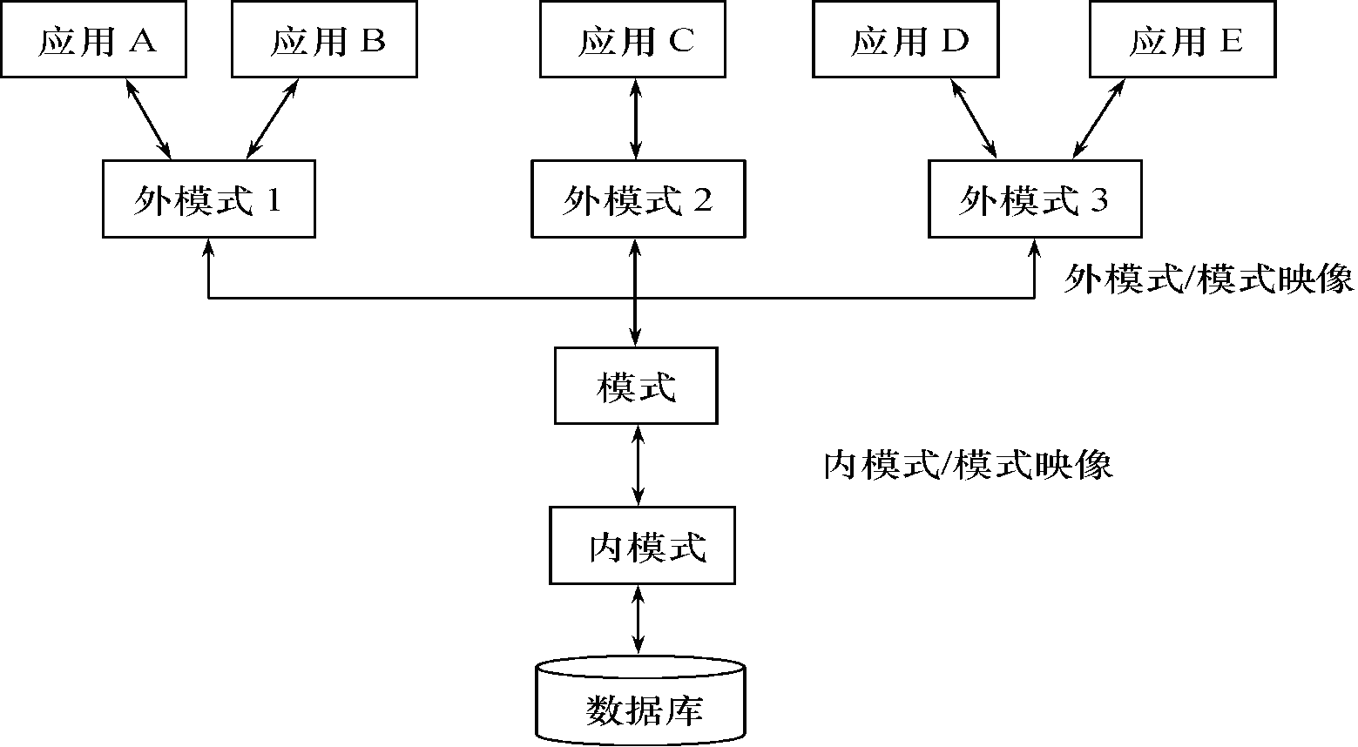
2.4 数据库系统的标准结构
DBAP
DBMS
学生注册
External Schema
（Conceptual ）Schema
Internal Schema
学籍管理员
课程登记
成绩登记
借阅证
数据库/DB
读者管理员
图书借阅
C-I Mapping
图书借阅员
图书登记
（External） View
Conceptual View
Internal View
图书采购
E-C Mapping
图书采购员
-2-

Slide 29

各种人员的数据视图
不同的人员涉及不同的数据抽象级别，具有不同的数据视图

Slide 30
2 数据库系统的标准结构
2.5两个独立性
为什么要按照标准结构进行数据库系统的抽象？

Slide 31
2.5两个独立性
逻辑数据独立性：
  当概念模式变化时，可以不改变外模式，只需改变（E-C Mapping），从而无需改变应用程序
物理数据独立性：
  当内部模式变化时，可以不改变概念模式，只需改变（C-I Mapping），从而无需改变外部模式
DBAP
DBMS
学生注册
External Schema
（Conceptual ）Schema
Internal Schema
学籍管理员
课程登记
成绩登记
借阅证
数据库/DB
读者管理员
图书借阅
C-I Mapping
图书借阅员
Internal View
图书登记
（External） View
Conceptual View
图书采购
E-C Mapping
图书采购员
-2-

Slide 32
本讲内容
1
数据库系统的标准结构
2
数据模型
3
数据库系统的体系结构
-1-

Slide 33
3 数据库系统的体系结构
单用户结构
主从式结构
分布式结构
客户/服务器结构

Slide 34
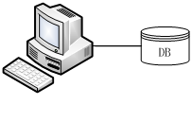
3.1 单用户结构
  单用户结构的数据库系统运行于单台计算机上
  应用程序、DBMS、数据都装在一台计算机上
  某时间段仅为一个用户所独占
  不同计算机之间不能共享数据。

Slide 35
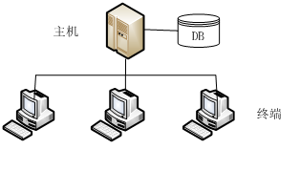
3.2 主从式结构
  主机带多个终端的多用户数据库系统
  应用程序、DBMS、数据，都集中存放在主机上
  所有处理任务都由主机来完成
  各个用户通过主机的终端并发地 存取、使用数据库，共享数据资源

Slide 36
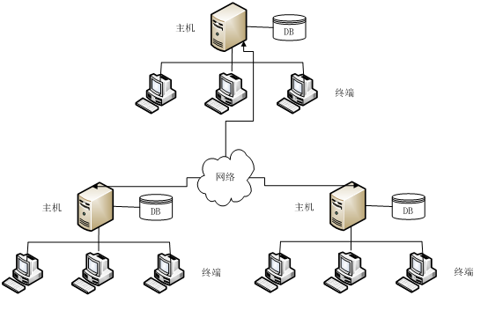
3.3 分布式结构
  数据库中的数据在逻辑上是一个整体
  物理地分布在计算机网络的不同节点上
  每个节点都可以独立处理本地数据库中的数据，执行局部应用
  也可以同时存取或处理多个异地数据库中的数据，执行全局应用

Slide 37
3.4 客户/服务器结构
  网络中某些节点上的计算机专门用于存放数据库和执行DBMS功能，称为数据库服务器（server）
  其他节点上的计算机安装DBMS的外围应用开发工具，支持用户的交互与应用，称为客户机（client）
    目前，主要有客户/服务器（ C/S）模式和 浏览器（Browser）/服务器（B/S ）模式两种
服务器
客户机

Slide 38
3.4 客户/服务器结构
服务器
客户机
C/S架构模式：一种典型的两层架构，可以看作是胖客户端架构。一般服务器负责数据的管理，客户端负责完成与用户的交互任务。因为客户端需要实现绝大多数的业务逻辑和界面展示，所以作为客户端部分需要承受很大的压力。
优点：
（1）C/S架构的界面和操作可以很丰富
（2）安全性能可以容易保证，可以实现多层认证
（3）由于只有一层交互，一次响应速度较快。
缺点：
（1）适用面窄，通常用于局域网中；
（2）用户群固定。由于程序需要安装才可使用，因此不适合面向一些不可知的用户。
（3）维护成本高，发生一次升级，则所有客户端的程序都需要改变。

Slide 39
3.4 客户/服务器结构
服务器
客户机
B/S架构模式：Browser客户端，WebApp服务器端和DB端构成所谓的三层架构。显示逻辑交给Web浏览器，事务逻辑放在WebApp服务器上，减少了客户端的压力，也被称为瘦客户端。
优点：
（1）客户端无需安装，有Web浏览器就可。
（2）可以直接放在广域网上，通过一定的权限控制实现多客户访问的目的，分布性强，交互性较强。
（3）只需安装维护一台服务器，升级维护方便。
缺点：
（1）数据传输相对慢，对服务器的要求较高。
（2）一般不用于实现复杂的应用；
像平时的手机上网，用的就是B/S模式，对客户端的要求较低，可实现一般的功能。

Slide 40
Thank you!

Slide 41

现实世界
抽象
信息世界(E-R图)
设计
计算机世界(关系模式)

